Slide 1
Van jagers tot nu
Jagers/verzamelaars naar boeren
Ötzi

Slide 2
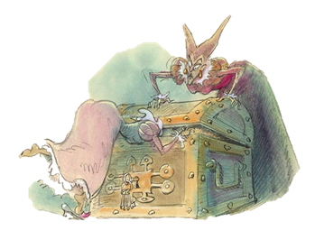
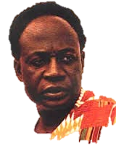
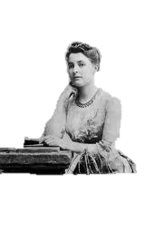
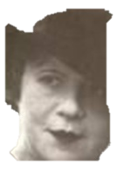
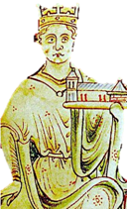
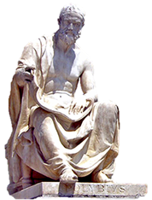
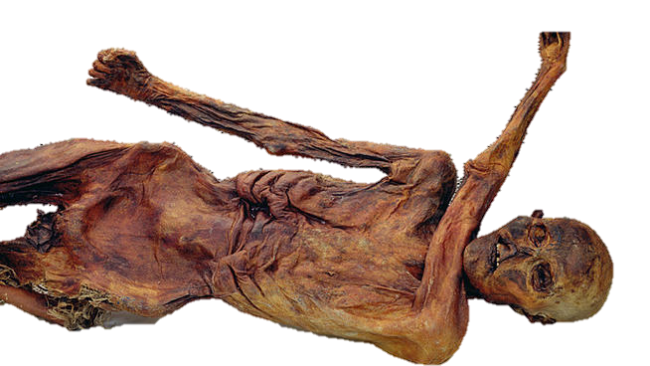
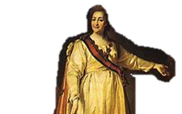
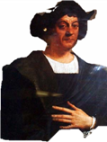
10 tijdvakken
9 personen

Slide 3
Tijd van jagers en Boeren
Ötzi

Slide 4
Tijd van jagers en boeren
Kenmerkende aspecten
de levenswijze van jager-verzamelaars
het ontstaan van landbouw en landbouwsamenlevingen
het ontstaan van de eerste stedelijke gemeenschappen

Slide 5
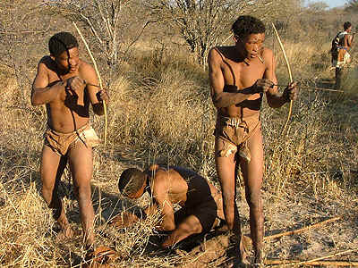
De levenswijze van jager-verzamelaars
Kleine groepen
Nomadisch
Weinig bezit
Taal en symbolisch denken
Primitieve werktuigen
Oude steentijd / Paleolithicum

Slide 6
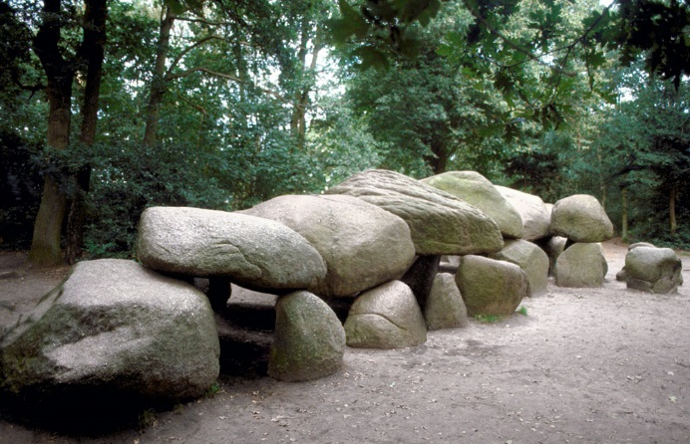
het ontstaan van landbouw en landbouwsamenlevingen
Klimaatsverandering: wegtrekken van de ijstijd
Neolithische revolutie
Meer evolutie dan revolutie
Grotere groepen
Naar semi-nomadisch en sedentair
Mesolithicum (middensteentijd) en neolithicum (nieuwe steentijd)
Meer bezit 🡪 meer hiërarchie
Bronstijd, ijzertijd

Slide 7
het ontstaan van de eerste stedelijke gemeenschappen
Egypte (Nijl) en Mesopotamië (Eufraat en Tigris)
Redistributie-economie
Schrift
Specialisatie
Gelaagde samenleving

Slide 8
Voortgang
Misschien wel het belangrijkste van de hele opleiding
Inleiding op de cursus
Tijd
Tijd van jagers en boeren
Kenmerkende aspecten
Persoon
Kenmerkende aspecten & persoon

Slide 9
Ötzi
Belang
Ontdekking en ‘opgraving’
Grensconflict
Onderzoek

Slide 10
Belang
Ouderdom
Omstandigheden
Natuurlijke mummie
Uniek voor zijn tijd

Slide 11
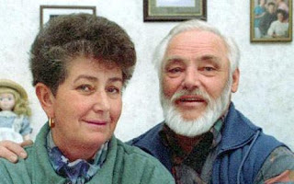
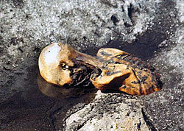
Ontdekking
19 september 1991
Helmut & Erica Simon

Slide 12
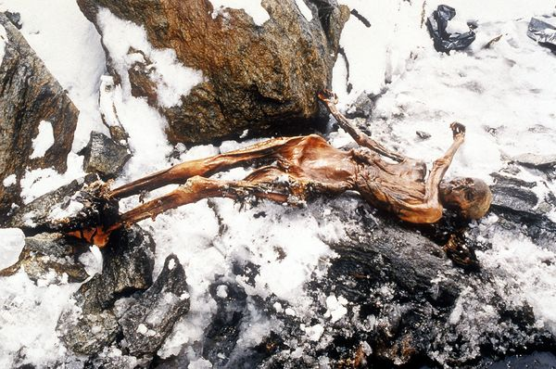
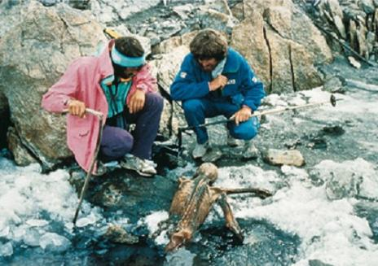
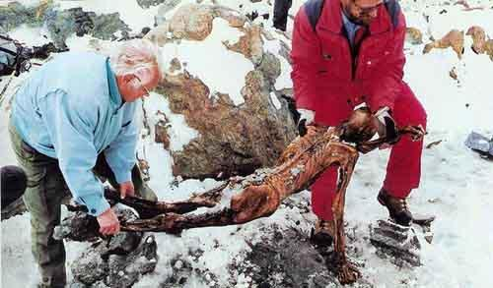
‘Opgraving’

Slide 13
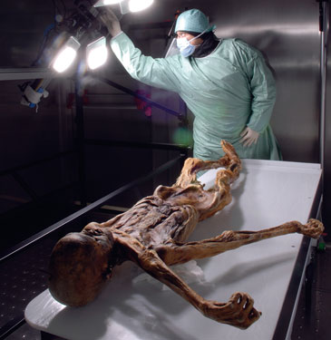
Datering
De bijl
Minstens 4000 jaar oud
C-14 methode:
Ca. 5000 jaar oud
3300-3150 v. Chr.

Slide 14
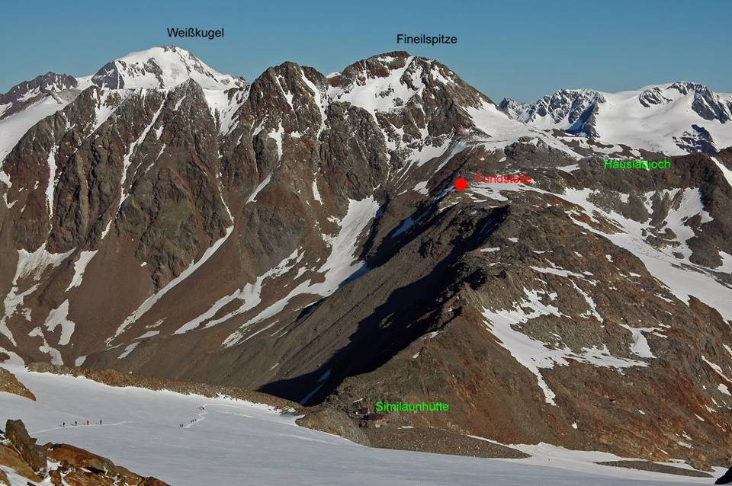
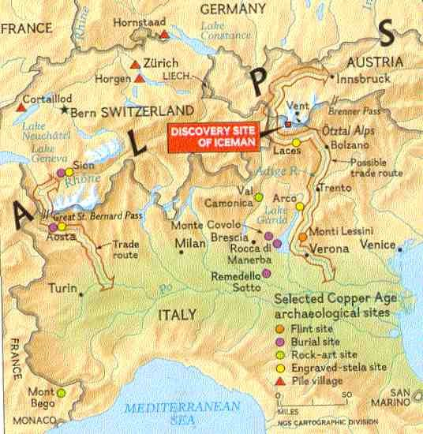
Grensconflict

Slide 15
Onderzoek
Lichaam
Attributen
Kleding
Omgeving

Slide 16
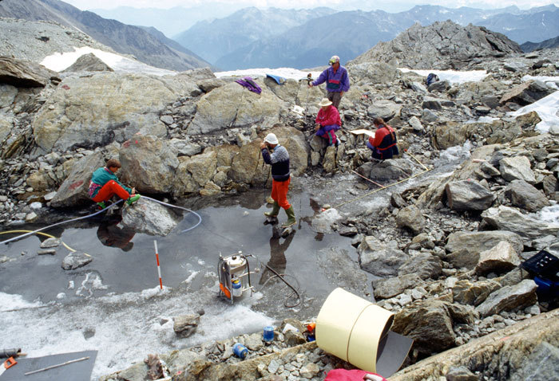
Omgeving
Hoe kon Ötzi zo intact blijven?
Greppel
Snel ingevroren

Slide 17
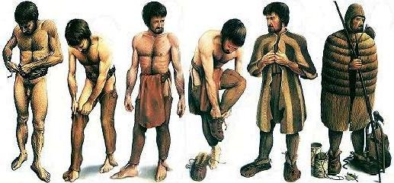
Kleding
Riem, leggings, lendendoek, schoenen, jas, cape & muts

Slide 18
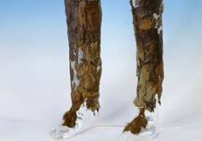
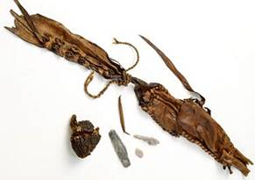
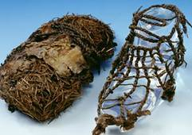
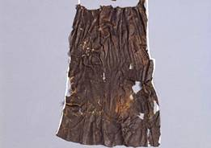
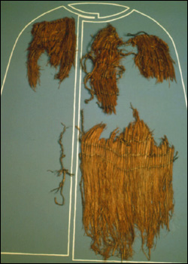
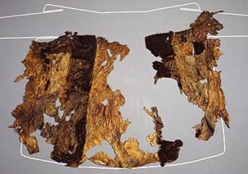
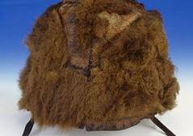

Slide 19
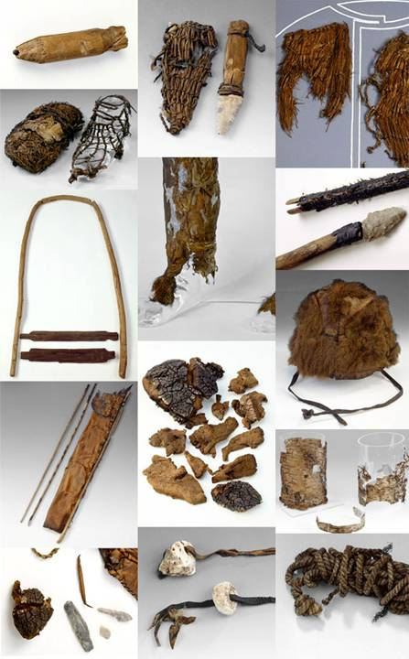
Attributen
Retoucheur
Bijl
Dolk
Rugzak
Pijlen, boog, pijlkoker
Esdoornbladeren
Emmertjes
Pijlpuntjes
Paddenstoelen
Etc…

Slide 20
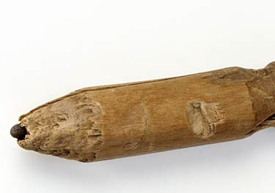
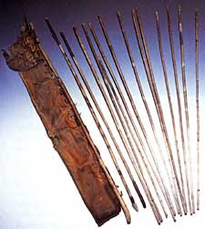
Retoucheur, pijlen en bijl

Slide 21
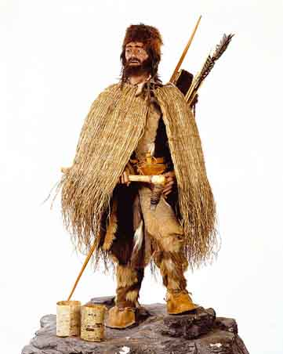

Slide 22
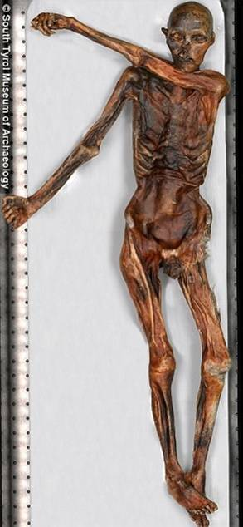
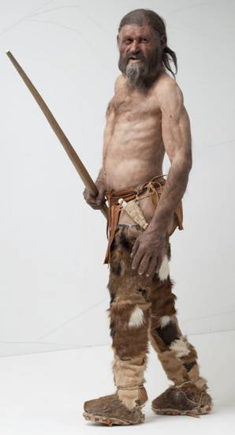
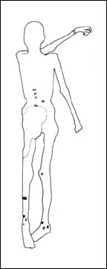
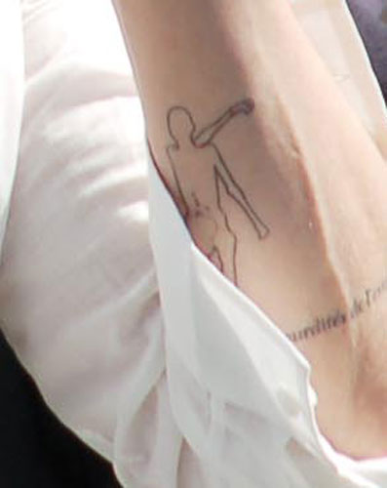
Lichaam
1.65 meter, 50 kilo
DNA: Europeaan (Corsica, Sicilië)
Eten: graan, vlees, groente
Leeftijd: ongeveer 45 jaar
Ziektes: ouderdom, artritis, gebroken ribben, parasiet, chronische ziekte?, Lyme, lactose intolerant

Slide 23
Voortgang
Misschien wel het belangrijkste van de hele opleiding
Inleiding op de cursus
Tijd
Tijd van jagers en boeren
Kenmerkende aspecten
Persoon
Kenmerkende aspecten & persoon

Slide 24
Kenmerkende aspecten
Levenswijze van jagen en verzamelen
Neolithische revolutie
Eerste stedelijke samenlevingen
Het gelijktijdige van het ongelijktijdige

Slide 25
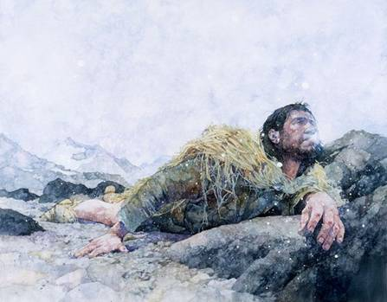
Hoe kwam Ötzi om het leven?
Eerste speculaties:
op de vlucht?
gevallen?
sneeuwstorm?
uitgeput?
Nieuwe vondst in 2001

Slide 26
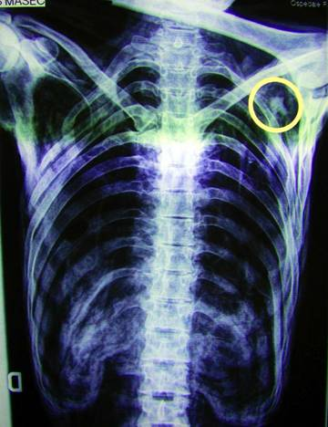
Doodsoorzaak
Pijlpunt
Gevecht
Hoofdwond

Slide 27
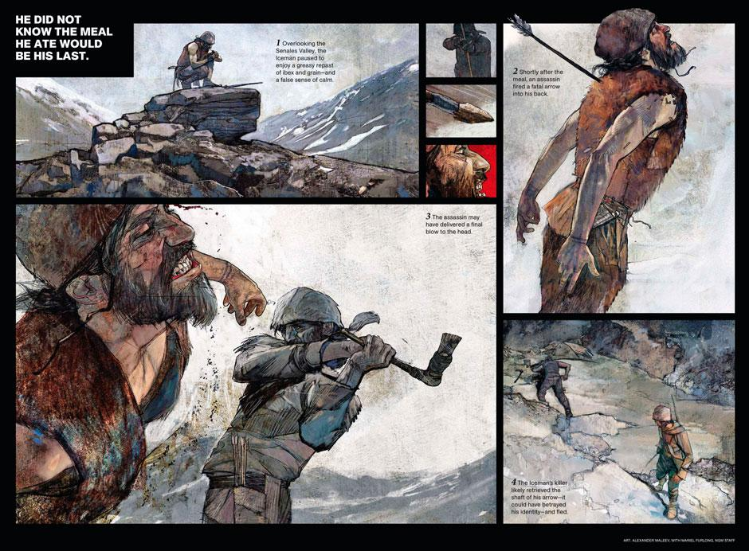

Slide 28
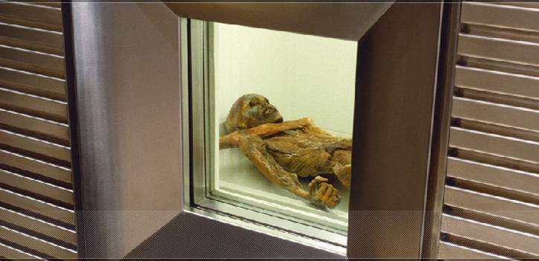
Terug naar het heden

Slide 29
Volgende week
Werkcollege: Tijd van Jagers en Boeren
49 kenmerkende aspecten
Samenvatten
Bestuderen: hoofdstuk 1.
Hoorcollege: Tijd van Grieken en Romeinen
Bestuderen hoofdstuk 2
Vrijdag 8.30 uur

